Slide 1
Super Mario Bros.

Slide 2
Fiche technique – Super Mario Bros 2D
Titre du jeu : Super Mario Bros 2D
Support : PC
Périphérique : Clavier / Souris
Genre : Plateforme / Aventure
Nombre de joueur : Solo
Public cible : Tout public
Cœur de cible : Enfants et adolescents (8 – 16 ans)
PEGI : 8

Slide 3
USP
"Un hommage moderne à Super Mario Bros combinant plateforme et réflexion, intégralement développé en Java 2D, où chaque niveau devient une énigme à résoudre."
  Reproduction fidèle du gameplay classique de Super Mario Bros : sauts, collisions, ennemis, power-ups.
  100 % Java : moteur, affichage, physique et logique du jeu entièrement développés sans moteur externe.
  Style graphique rétro 8-bit, respectant l’esthétique originale.
  Système modulaire (POO) permettant d’ajouter facilement de nouveaux niveaux, ennemis ou objets.
  Optimisé pour jouer sur PC, avec contrôles fluides et réactifs.

Slide 4
KSP
  Fidèle à l’original : gameplay et univers emblématiques de Mario.
  100 % Java 2D : moteur maison, architecture orientée objet.
  Graphismes rétro : pixel art et bande-son 8-bit.
  Gameplay fluide : contrôles précis et réactifs sur PC.
  Accessible à tous : PEGI 8, facile à prendre en main.

Slide 5
Intentions
  Recréer l’expérience classique de Super Mario Bros en version 2D sur PC.
  Offrir un gameplay fluide et amusant, avec sauts, ennemis, power-ups et défis progressifs.
  Apprendre et démontrer les concepts de programmation orientée objet (héritage, polymorphisme, encapsulation) dans un projet complet.
  Créer un projet accessible à tous, adapté aux jeunes joueurs (PEGI 8), tout en restant fidèle à l’esthétique rétro.
  Fournir une base évolutive, permettant d’ajouter facilement de nouveaux niveaux, ennemis et fonctionnalités.

Slide 6
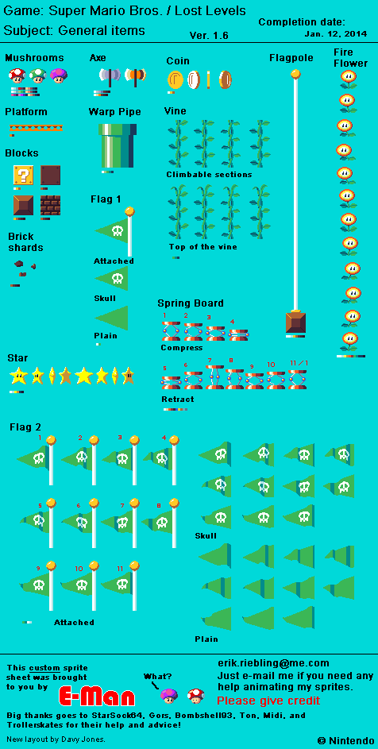
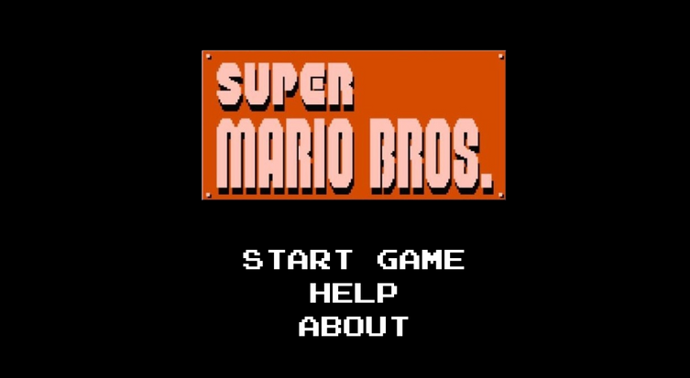
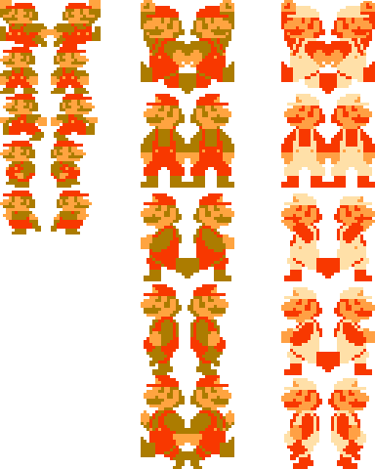
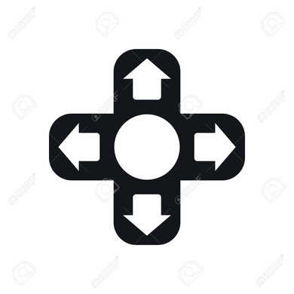



Fakes Screen

Slide 7
Univers
  Cadre : Royaume Champignon, avec des environnements variés (plaines, châteaux, forêts, mondes souterrains).
  Ambiance : Colorée, joyeuse et dynamique, fidèle à l’esprit rétro du jeu original.
  Décors : Plateformes, blocs interactifs, tuyaux, drapeaux de fin de niveau.
  Personnages : Mario (héros), ennemis emblématiques (Goombas, Koopas), power-ups et princesse Peach.
  Bande-son : Musique 8-bit rétro et effets sonores classiques pour sauts, pièces et power-ups.

Slide 8
Narration
Mario super Aymen est un plombier courageux, vit paisiblement au Royaume Champignon.
Un jour, la princesse Peach est enlevée par le terrible Bowser, roi des Koopas.
Mario se lance alors dans une grande aventure à travers différents mondes remplis d’ennemis et d’obstacles.
Son objectif : sauver la princesse et ramener la paix au royaume.
Chaque niveau représente une étape de son voyage, jusqu’à l’affrontement final contre Bowser dans son château.

Slide 9
Look & feel
Look :
Style rétro 8-bit fidèle à l’univers original de Super Mario Bros.
Graphismes simples, colorés et contrastés, avec des décors variés : plaines vertes, châteaux, cavernes et mondes aquatiques.
Interface claire et minimaliste : compteur de vies, score, pièces et temps affichés à l’écran.
Feel :
Sensation de nostalgie et de dynamisme.
Gameplay fluide, réactif et satisfaisant grâce à des contrôles précis.
Ambiance joyeuse et entraînante, soutenue par une musique 8-bit iconique et des effets sonores classiques (saut, pièce, power-up).
Expérience accessible à tous, procurant plaisir, rythme et progression.

Slide 10
Character
  Mario : Héros principal du jeu. Courageux et déterminé, il traverse différents mondes pour sauver la princesse Peach. Capable de sauter, casser des blocs et utiliser des power-ups.
  Princesse Peach : Princesse du Royaume Champignon. Enlevée par Bowser, elle attend d’être sauvée par Mario. Symbole de paix et de bonté.
  Bowser : Antagoniste principal. Roi des Koopas, puissant et rusé, il retient Peach captive dans son château.
  Goomba & Koopa Troopa : Ennemis de base du jeu. Serviteurs de Bowser, ils patrouillent les niveaux et constituent les principaux obstacles de Mario.

Slide 11
Camera
  Type : Caméra à défilement horizontal (side-scrolling).
  Perspective : 2D latérale, centrée principalement sur le personnage de Mario.
  Mouvement : La caméra suit Mario sur l’axe horizontal (gauche/droite) et reste centrée sur lui pour garantir une visibilité constante du terrain de jeu.
  Limites : La caméra ne recule pas en arrière ; elle avance avec le joueur jusqu’à la fin du niveau.
  Objectif : Offrir une vision claire du personnage et des obstacles à venir, assurant un gameplay fluide et lisible.

Slide 12
Controller
Controller
Type : Clavier (périphérique principal).
Contrôles :
Flèche gauche / droite → Déplacement du personnage.
Flèche haut → Saut.
Flèche bas → Accroupissement ou entrée dans un tuyau.
Touche Espace → Tir de boule de feu (avec power-up).
Touche Échap → Pause / Menu du jeu.
Sensations : Commandes simples, réactives et précises pour un gameplay fluide.
Accessibilité : Jouable uniquement au clavier, sans souris ; facile à prendre en main pour tout type de joueur.

Slide 13
GameFlow
  Écran titre / Menu principal
  Le joueur peut démarrer une nouvelle partie
  Lancement du niveau
  Introduction (musique, décor, position de départ de Mario).
  Phase de jeu
  Le joueur contrôle Mario : déplacement, saut, collecte de pièces et combat contre les ennemis.
  Si Mario tombe ou perd toutes ses vies → Game Over.
  Si Mario atteint le drapeau → Niveau terminé.
  Transition / Score
  Affichage du score total, du temps restant et du nombre de pièces collectées.
  Niveau suivant ou fin du jeu
  Écran de fin / escape sélectionner la seconde map
  Possibilité de rejouer, retourner au menu.

Slide 14
Features
  Défilement horizontal (Side-Scroller) en 2D.
  Système de collision entre le joueur, les blocs et les ennemis.
  Sauts, déplacements et interactions fluides avec l’environnement.
  Collecte d’objets : pièces, power-ups (champignon, fleur de feu, étoile).
  Système de vies et de score.
  Ennemis variés : Goombas, Koopas.
  Effets sonores 8-bit et musique rétro.
  Interface simple : affichage du score, des vies et du temps.
  Développé entièrement en Java 2D, sans moteur externe.

Slide 15
Level Design
  Structure générale :
  Niveaux linéaires à défilement horizontal (gauche → droite), composés de plateformes, de blocs destructibles, de tuyaux et d’ennemis.
  Chaque niveau se termine par un drapeau ou un château à atteindre.
  Progression :
  La difficulté augmente progressivement :
  Niveau 1 : une map pour redécouvrir se jeu excellent qu’est mario bross
  Map 2 : une map fais sur mesure pour s”ammuser
  Éléments de gameplay :
  Blocs de pièces et power-ups à découvrir.
  Tuyaux fixe

Slide 16
Metrics
  Score : Basé sur le nombre de pièces collectées et les ennemis vaincus.
  Vies restantes : Nombre de vies de Mario à la fin d’un niveau.
  Temps de niveau : Chaque niveau est chronométré pour encourager la rapidité.
  Pièces collectées : Indicateur de complétion et bonus de score.
  Niveaux terminés / perdus : Suivi de la progression du joueur dans le jeu.
  Power-ups utilisés : Nombre et type de bonus utilisés par le joueur (champignon, fleur, ).
  Difficulté progressive : Mesurée par le nombre d’ennemis et d’obstacles introduits par niveau.

Slide 17
GSE
  Système de déplacement : Contrôle précis de Mario (gauche/droite, saut, accroupissement).
  Système de collision : Gestion des collisions entre Mario, les ennemis, les blocs et les plateformes.
  Système de power-ups : Champignon, fleur modifiant l’état et les capacités de Mario.
  Système d’ennemis : Goombas et Koopas, comportements réactifs (déplacement, attaque, interaction avec Mario).
  Système de scoring : Calcul basé sur pièces collectées, ennemis vaincus et temps restant.
  Système de progression : Niveaux successifs avec difficulté croissante et boss final (Bowser).
  Système de caméra : Suivi de Mario en défilement horizontal avec limites de niveau.
  Système audio : Musique de fond, effets sonores pour sauts, collecte de pièces et power-ups.

Slide 18
Merci

